Slide 1
ШКОЛЬНАЯ СЛУЖБА ПРИМИРЕНИЯ
Муниципальное бюджетное общеобразовательное учреждение «Средняя общеобразовательная школа №27 имени Ивана Дмитриевича Смолькина»
Куратор ШСП
Пыжова Ольга Вячеславовна

Slide 2
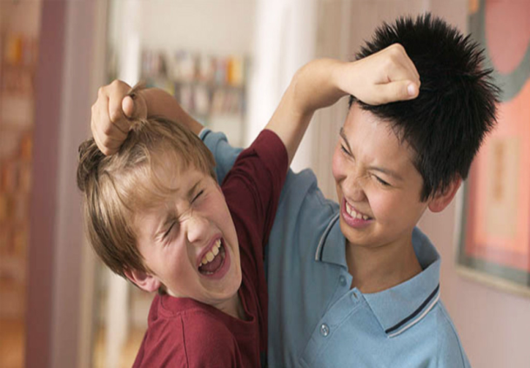
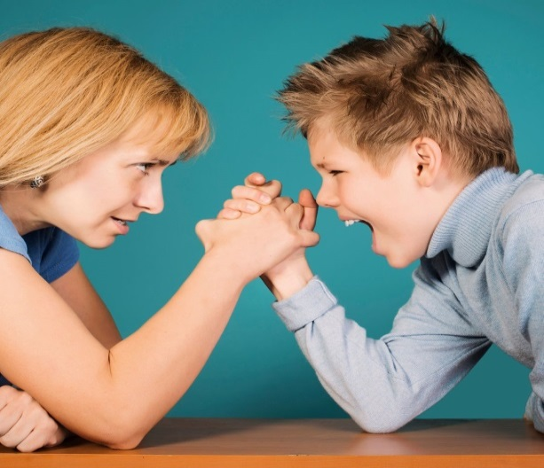
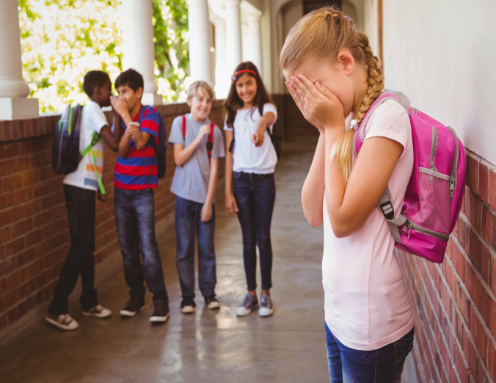
Что такое конфликт? Конфликт – это серьёзное разногласие, столкновение интересов, спор. Разногласия между детьми- обычное явление, в том числе и в школьной жизни.

Slide 3
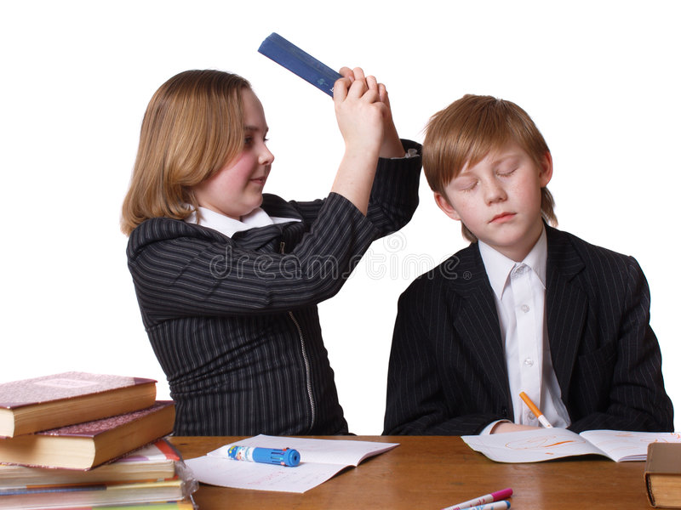
Конфликты между учащимися
Причины конфликтов между учениками
борьба за авторитет
соперничество
обман, сплетни
оскорбления
обиды
враждебность к любимым ученикам учителя
личная неприязнь к человеку
симпатия без взаимности
борьба за девочку (мальчика)

Slide 4
Служба примирения является структурным подразделением образовательного учреждения, которое объединяет учащихся, педагогов и других участников образовательного процесса, заинтересованных в разрешении конфликтов и развитии практики восстановительной медиации в образовательном учреждении.
Служба примирения является альтернативой другим способам реагирования на споры, конфликты, противоправное поведения или правонарушения несовершеннолетних.

Slide 5
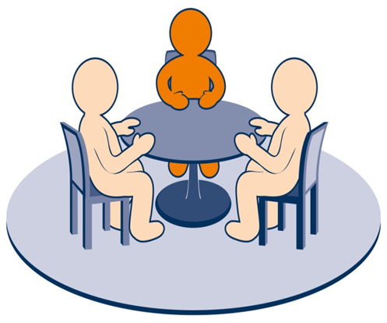
Служба примирения осуществляет свою деятельность на основании Федерального закона № 273-ФЗ от 29.12.2012 «Об образовании», данного Положения, а так же в соответствии с «Национальной стратегией действий в интересах детей на 2012 – 2017 годы», ФГОС основного (полного) образования и стандартов восстановительной медиации от 2009 года.

Slide 6
В нашей школе создана Школьная служба примирения
Дата создания школьной службы примирения:
Приказ № 313 от 30.08.2019г.
Состав школьной службы примирения:
Куратор ШСП:
Пыжова Ольга Вячеславовна - педагог-психолог.
Специалисты ШСП:
Булатова Ирина Юрьевна, учитель начальных классов;
Гилева Оксана Вячеславовна, учитель географии;
Данилова Ольга Сергеевна, социальный педагог;
Созинова Татьяна Владимировна, учитель биологии;
Место работы ШСП: кабинет педагога-психолога №116

Slide 7
В состав школьной службы примирения входят медиаторы и специалисты
Куратор – сотрудник преподавательского состава школы, прошедший специальное обучение. Он помогает решать организационные вопросы, разрешает проблемы, возникшие при проведении программ, помогает в подведении итогов и анализе результатов работы и т.д.
Медиаторы – это добровольные желающие, прошедшие специальное обучение. Задача медиатора – наладить диалог (не надо искать правых или не правых).

Slide 8
Принципы школьной службы примирения
Добровольность участия сторон
Информированность сторон
Конфиденциальность процесса медиации
Нейтральность медиатора
Ответственность сторон и медиатора
Заглаживание вреда обидчиком
Самостоятельность служб примирения

Slide 9
СХЕМА РАБОТЫ ШКОЛЬНОЙ СЛУЖБЫ ПРИМИРЕНИЯ
учителя
ученики
Школьная администрация
Школьная служба примирения
Куратор
медиатор
Предварительная встреча учеников
Предварительная встреча участников
Примирительная встреча

Slide 10
Условия, при которых ситуация может быть рассмотрена службой:
стороны признают свое участие в конфликте и стремятся его разрешить;
сторонам больше 10 лет;
стороны не употребляют наркотических веществ и психически здоровы;
если в конфликте участвуют учителя или родители, на встрече присутствует куратор.

Slide 11
Образец заявки (для учеников)
1.Фамилия имя автора записки-заявки, класс;
2.Фамилия, имя обидчика, класс;
3. Что произошло или происходит;
4. Дата , подпись;
Например:
Меня зовут Петя Иванов (7 «В» класс) Меня дразнит Смирнов Сергей (7 «В» класс) Он меня бьет. Помогите, пожалуйста. 16.09.19 Иванов

Slide 12
Миссия школьной службы примирения
Создается альтернативный путь разрешения конфликтов;
Конфликт превращается в конструктивный процесс;
Приобретаются навыки активного слушания, лидерства и другие полезные коммуникативные умения;
Улучшаются взаимоотношения среди детей и взрослых;
Развивается чувство ответственности за свой выбор и решение, а так же усиливается чувство личной значимости.

Slide 13
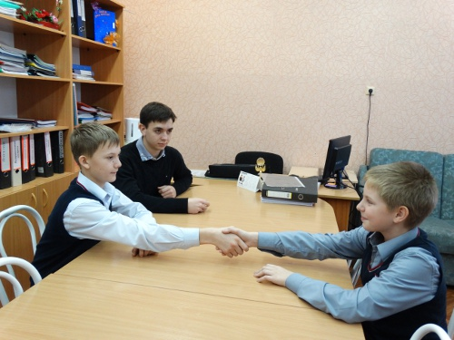
Примирительная программа проходит в 4 этапа :
I этап - подготовительный;
II этап - примирения;
III этап - восстановления справедливости;
IV этап – профилактический.
Заключение соглашения

Slide 14
1 этап- Подготовительный
Целью данного этапа является подготовка к проведению примирительной встречи.
Решаются задачи: - получения информации о конфликте, оценки конфликта с точки зрения эффективности применения к нему посредничества; - установления доверительных отношений со сторонами конфликта, получения представления о содержании произошедшего конфликта со слов его участников, принятия переживаний, оценок участников ситуации и их мнений по разрешению ситуации; - представления процедуры примирения и мотивации сторон на участие в ней; - в случае получения согласия - информирования о вопросах, которые будут обсуждаться на примирительной встрече, о правилах встречи.

Slide 15
Критерии готовности участников к переходу на следующий этап:
• признание участниками случившегося;
• признание негативных последствий, которые несет конфликт;
• признание своей вины; искреннее желание совершить какие-либо действия для изменения ситуации;
• желание обсудить, существующую проблему с другими участниками;
• уверенность каждого в своей готовности встретиться «лицом к лицу» с противоположной стороной, для обсуждения конкретных действий по выходу из сложившейся ситуации.
Ожидаемый положительный результат - согласие участников конфликта на принятие участия в примирительной встрече.

Slide 16
2 этап- Примирение
Целью данного этапа является организация и проведение примирительной встречи, создание условий для заключения примирительного соглашения между сторонами конфликта.
Решаются задачи:
- помощи в выражении сильных эмоций представителей сторон;
организации диалога сторон, направленного на восстановление картины и последствий ситуации;
помощи сторонам в осознании несправедливости произошедшего;
организации диалога о возмещении ущерба, о будущем нарушителя, а при необходимости - и будущем жертвы. Поиск ответа на вопрос: «Как сделать, чтобы этого не повторилось?»;
составления примирительного соглашения сторон, учитывающего согласованные решения сторон и механизм его выполнения.

Slide 17
3 этап - Восстановления справедливости
Целью этапа является - обеспечение успешности выполнения пунктов соглашения, достигнутого на предыдущем этапе представителями сторон.
Решаются задачи: - контроля за выполнением условий соглашения; - организации при необходимости дополнительных встреч.
Критерии готовности участников к переходу на следующий этап:
выполнение условий соглашения,
удовлетворенность всех сторон конфликтной ситуации,
прекращение разрастания конфликта.
Ожидаемый положительный результат - успешное выполнение условий соглашения.

Slide 18
4 этап – Профилактический
Целью этапа является окончательное налаживание отношений между сторонами конфликта.
Решается задача: профилактика возможных рецидивов, возобновления конфликта. После окончания выполнения сторонами условий соглашения проводится работа по профилактическому сопровождению подростка.
Индивидуальное сопровождение подростков ведется по диагностическому, психокоррекционному, оздоровительному, учебно - воспитательному и социально -правовому направлениям.
Длительность профилактического этапа от 6 месяцев до 2 лет.

Slide 19
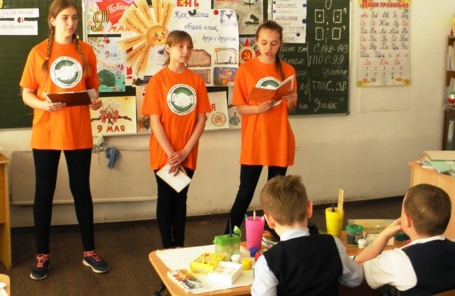
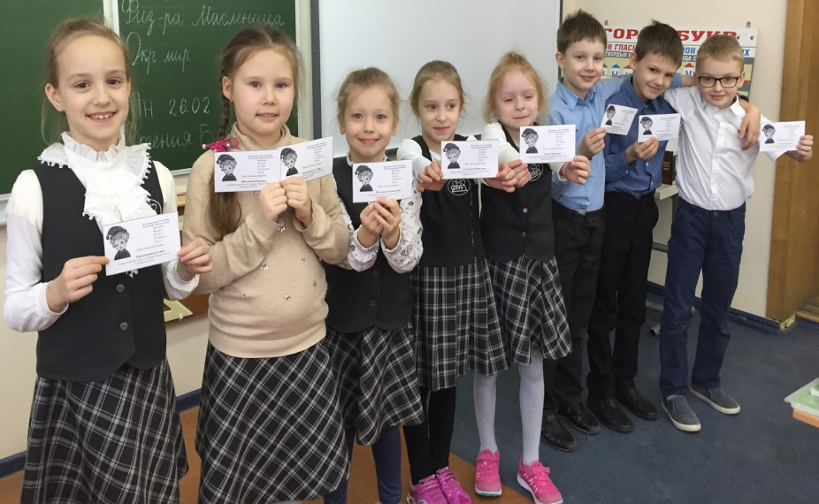
«Нам без дружбы не прожить, дружбой надо дорожить!»

